Slide 1
Lesson 2.
Let’s Play Soccer
3차시

Slide 2
Lesson 2 Let’s Play Soccer(3)
English Grade 4
공부할 내용
제안하는 문장 읽기
(Let’s ……)
2.
낱말 읽고 쓰기
soccer
baseball
basketball
tennis
badminton

Slide 4
Let’s play soccer.
v

Slide 5
Your Turn
Let’s play baseball.
Let’s play basketball.
Let’s play soccer.
Let’s play badminton.
Let’s play tennis.

Slide 6
1
2
3
1
2
3

Slide 7
c
c
l
l
b
a
baseball

Slide 8
Your Turn
soccer
baseball
basketball
tennis
badminton

Slide 9
C. Culture Box 세계 여러 나라의 인기 스포츠를 알아봅시다.

Slide 12
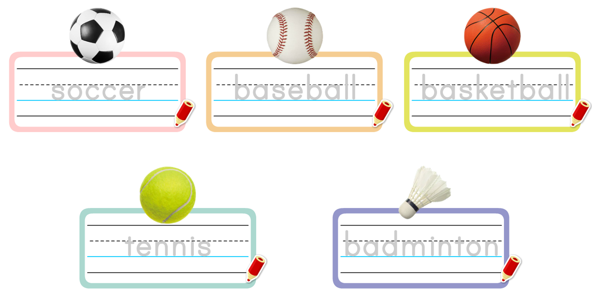
정리하기
soccer
baseball
basketball
Let’s play soccer.
Let’s play baseball.
Let’s play basketball.
tennis
badminton
Let’s play tennis.
Let’s play badminton.

Slide 13
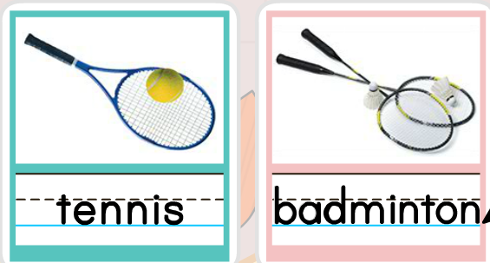
도전! 나도 할 수 있어요!
Step 1 139쪽 카드 완성하기
1. 교과서 23쪽 Point Check(포인트 체크) 풀기
(디지털교과서를 이용하세요)
2. Play Together 3 카드 먼저 내려 놓기
(부록139쪽 운동낱말 쓰고 제안하는 말하기)
Step 2 종이에 국기 그리고 낱말 쓰기

Slide 14
이 영상에 사용한 교과서의 지문, 삽화, 음원, 영상 등
모든 교과서 자료는 (주)천재교육에 저작재산권이 있습니다.
이 영상의 저작재산권은 제작자에게 있습니다
이 영상은 각 초등학교에서 수업에 사용할 수 있습니다.
이 외의 방법과 목적으로 이 영상을 사용하거나
일부 또는 전부를 저장 장치에 저장하거나,
일부 또는 전부를 다른 자료에 사용하는 것은
저작권법에 위배될 수 있음을 알려드립니다

